Slide 1
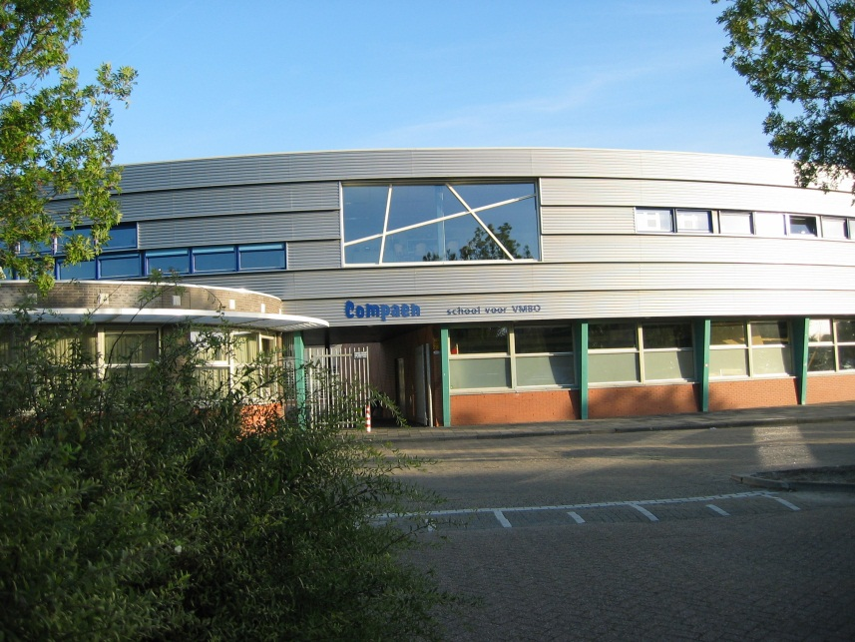
Informatieavond Compaen VMBO
april 2024

Slide 2
Hanneke Eshuijs
Afdelingsleider TL/GL
Leerjaar 2 , 3 en 4
Joris van Loo
Afdelingsleider Beroepsgerichte Leerweg
Leerjaar 3 en 4

Slide 3
Programma:
Algemene informatie Compaen
Onderwijsaanbod
Leerjaar 2
Leerjaar 3
Leerjaar 4
Begeleiding en LOB
Procedure aanmelding
Splitsing TL en beroepsgericht
Vragen

Slide 4
Algemene informatie Compaen:
Ruim 800 leerlingen
Veel instromers afgelopen jaren
Begeleiding in school
(klassen)mentor, intern ondersteuningsteam
Verzuim coördinator (Magister, LPA, verlofaanvraag, schoolarts, enz.)
Trajectgroep (switch)
Communicatie met ouders (na oproep of op verzoek)
Notes:
Instromers zijn teleurgesteld in zichzelf en de school, zelfvertrouwen, ZT, verzuim, Ouders mail, sms, veel contact vooral via mentor – niet alleen op avonden

Slide 5
Onderwijsaanbod op Compaen:
4 leerwegen:
Basisberoepsgerichte Leerweg BB
Kaderberoepsgerichte Leerweg KB
Gemengde Leerweg GL
Theoretische Leerweg TL

Slide 6
Belangrijk op Compaen
Cultuur Profiel School
Motivatie door keuzemogelijkheden
Veel leren buiten de school
Veel verbinding in inhoud tussen de vakken
Topsport vriendelijke school/Toptalent vriendelijke school

Slide 7
Procedure aanmelding, Zaanse afspraken:
Alles gaat via de huidige school
Uiterlijk 24 mei advies vanuit huidige school
Voor 7 juni aanmelding bij nieuwe school (met keuze 1,2,3,4,5) door huidige school
26 juni plaatsing en eventueel loting

Slide 8
Splitsing Theoretische leerweg en beroepsgerichte leerweg.

Slide 9
Leerjaar 2 TL:
Breed vakkenpakket
LOB: BIT, flitsstage, gastlessen, etc.
Projecten:
Rond profielen: BWI, HBR, Z&W
Rond cultuur: schilderen, beeldhouwen, film, beats maken, schoolband

Slide 10
 | Klas 2 TL
1 | Nederlands
2 | Engels
3 | Wiskunde
4 | Projecten
5 | Lob/mentor
6 | LO 1
7 | Vakhulp
8 | Techniek
9 | Economie
10 | Biologie
11 | Nask1
12 | Duits
13 | Geschiedenis
14 | Aardrijkskunde
15 | Tekenen/K&C

Slide 11
Leerjaar 3 TL:
Vakkenpakketkeuze leidt tot minder vakken
Loopbaan Oriëntatie en Begeleiding
Sollicitatietraining, gastsprekers
Training in presentatie
Oriënterende stage
CKV afsluiten

Slide 12
 |  |  | Klas 3 TL
1 | V | Nederlands | 4
2 | V | Engels | 3
3 | V | Wiskunde | 4
4 | V | CKV | 1
5 | V | LO 1 | 2
6 | V | Vakhulp | 1
7 | V | Lob/mentor | 2
8 | PK | Economie | (3)
9 | PK | Biologie | (3)
10 | PK | Nask1 | (3)
11 | K | Duits | (3)
12 | K | Geschiedenis | (3)
13 | K | LO2 | (3)
14 | K | Aardrijkskunde | (3)
15 | K | Tekenen | (3)
16 | K | Nask2 | (3)
 |  |  | 16 + (15)
PK Minimaal 2
K Aangevuld tot 5 vakken

Slide 13
Leerjaar 3 GL :
Ideaal als je weet welke richting je op wilt
TL advies noodzakelijk
3 keuzevakken (ipv 5)
Aangevuld met een profiel: HBR, Z&W, BWI (6 uur in de week)

Slide 14
Leerjaar 4 TL/GL :
Examenjaar met P.T.A.
Vakkenpakket kiezen uit de vakken van klas 3
Profielwerkstuk met presentatie
Extra examenvak(ken) mogelijk

Slide 15
Mentor / LOB:
Klas 2: Wie ben ik? Wat wil ik?
Mentorlessen
Sociale vaardigheden
Studie vaardigheden
Loopbaan Oriëntatie en Begeleiding
Voorbereiden keuzeproces leerjaar 3, flitsstages

Slide 16
Mentor / LOB:
Klas 3: Wat kan ik? Wat bestaat er?
Mentorlessen
Mentorlessen
Driehoekgesprekken met leerling mentor en ouders
Loopbaan Oriëntatie en Begeleiding
Gastlessen
Solliciteren, stage
Starten met profielwerkstuk
Excursies

Slide 17
Mentor / LOB / decaan:
Klas 4: Hoe kom ik waar ik wil zijn?
HAVO/MBO Stage of meeloopdagen
Loopbaan Oriëntatie en Begeleiding
Schoolkeuze
Open dagen
Presentatie profielwerkstuk
Voorbereiden intakegesprekken
Turbo-route economie

Slide 18
Vragen?
H. Eshuijs 0653312521
h.eshuijs@compaenvmbo.nl

